Slide 1

クイズゲーム制作
Felidae 石田実玖 山岸真奈

Slide 2
目次
卒業研究の目的
ゲームの構想
ゲームの内容
開発環境
スケジュール
感想

Slide 3
卒業研究の目的
授業で学んだことを活かし、JavaScriptを利用したサイトを作成する。

Slide 4
ゲームの構想
常識力を試す クイズゲーム

Slide 5
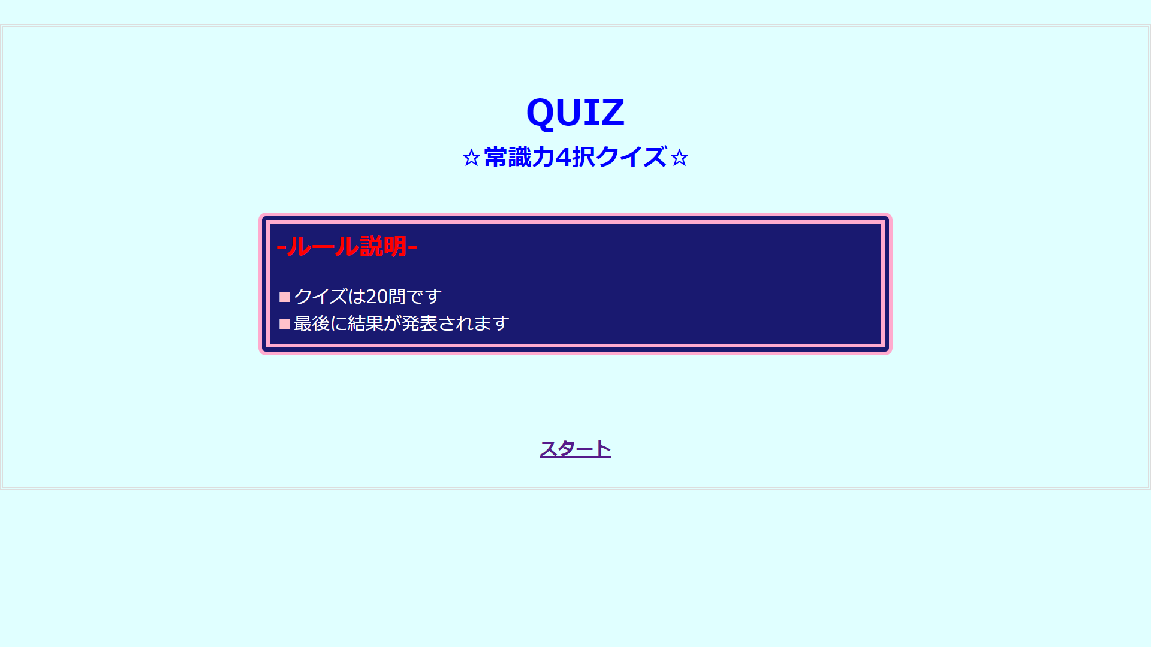
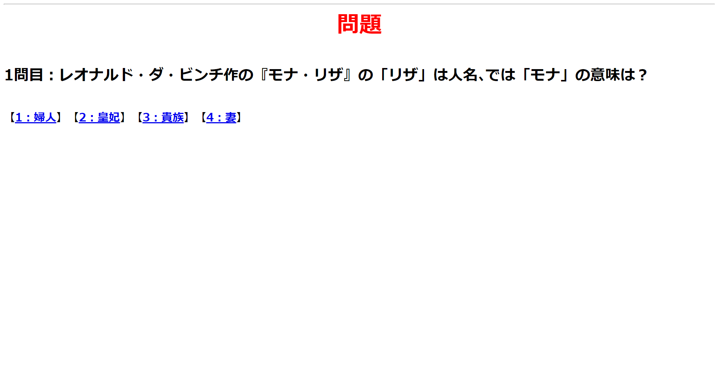
ゲームの内容
２０問の４択クイズ
クイズが終了したら結果が発表される
ホーム画面
問題画面

Slide 6
開発環境
JavaScript
HTML
CSS
Visual Studio Code
参考にしたサイト
http://www.shurey.com/js/craft/quiz/
http://benritecho.com/bt_yousyoku.html
pemura.soudesune.net/qma5_zatu_taku.htm
BGM
緩やかに午後
何を作ろうかな

Slide 7
予定スケジュール
作業 | ９月 |  |  | １０月 |  |  | １１月 |  |  | １２月 |  |  | １月
要件定義
基本設計
詳細設計
コーディング
システムテスト

Slide 8
実施スケジュール
作業 | ９月 |  |  | １０月 |  |  | １１月 |  |  | １２月 |  |  | １月
要件定義
基本設計
詳細設計
コーディング
システムテスト

Slide 9
実際にやってみます！

Slide 10
改善点
BGMがGoogle Chromeでは再生されなかったので、Internet Explorerに変更しました。
クイズを重複して出題しないようにする配列変数の管理を組み込みました。

Slide 11
反省点
結果画面の21問目以降の成績に表示されている「undefined」が表示されたままになっている
変数の定義について勉強不足だったので、もっと理解しなければいけないと思った

Slide 12
反省と感想
役割の分担が上手くできなかったので、予定スケジュールより遅れてしまった
一応形にはなっているが、予定よりかなりシンプルになったので、もっとデザインにもこだわりたい

Slide 13
ご清聴ありがとうございました
(=^・^=)

